Slide 1
∮第13單元 槓桿與資本結構∮
13.1 目標財務結構
一、背景：
1∘當企業經營規模擴大，所需營運資金也會隨之增加。如果公司之內部資金無法滿足滿足需求時，就必須尋求外部資金。
2∘企業使用負債的主要考量：
①節稅利益，因為利息屬於費用科目
②利息成本通常固定
③Debt越高，資金成本越高，破產成本增加
3∘企業使用新股的主要考量：
①不需固定支付股利
②較舉債成本高
③股權稀釋，導致控制權流失

Slide 2
∮第13單元 槓桿與資本結構∮
二、企業之財務結構(Financial structure) 各種資金來源的分配結構，亦即資產負債表中右邊負債與權益之分配情況。
企業之資本結構(Capital structure) 各種長期資金來源的分配結構
三、資本結構決策所探討的就是企業如何在Risk與Return間取得平衡，已達到最大化股東財富與公司價值的目標資本結構，此即為企業之最適資本結構。

Slide 3
∮第13單元 槓桿與資本結構∮
13.2影響資本結構的主要因素
一、營運風險
公司在未使用負債融資之情況下，其營業利益(又稱為息前稅前淨利；EBIT)波動之大小，即為公司面對的營運風險，又稱為企業風險。若公司之營運風險愈大，負債比率越低愈好
二、所得稅
所得稅愈低 稅盾效果降低 舉債融資愈少
三、融資彈性
融資彈性愈大，越容易改變其融資方式，進而影響公司之目標資本結構
四、管理當局之態度
積極性之管理作風，就會透過增加舉債方式尋求公司獲利提升。
五、資產的結構
資產適合用來擔保貸款→增加使用舉債方式融資
六、成長率
成長率愈高 外部資金需求愈高 舉債方式增加
七、銷售之穩定性
穩定性愈高 舉債方式增加
八、獲利能力
獲利能力愈高 內部資金愈高 舉債方式減少
九、貸款人與信用評等機構對公司之評價
十、市場狀況

Slide 4
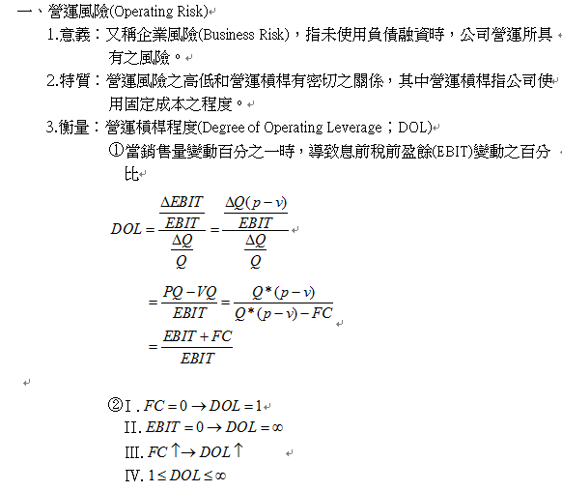
∮第13單元 槓桿與資本結構∮
營運風險與財務風險

Slide 5
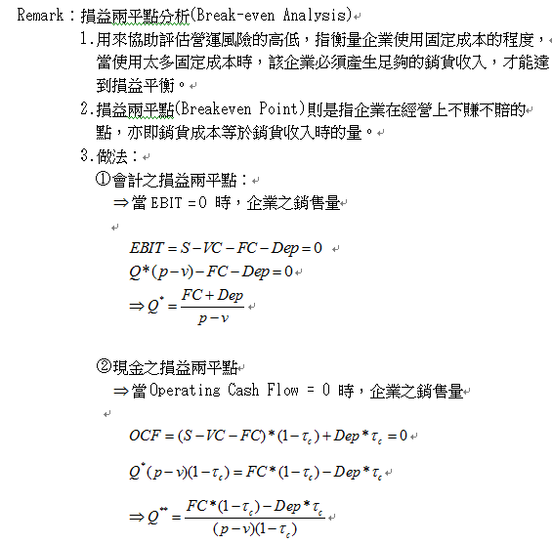
∮第13單元 槓桿與資本結構∮

Slide 6
∮第13單元 槓桿與資本結構∮

Slide 7
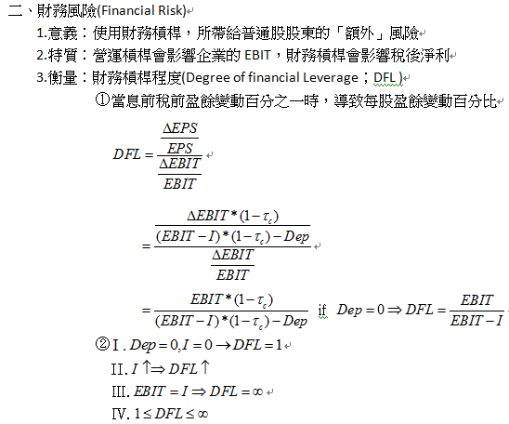
∮第13單元 槓桿與資本結構∮

Slide 8
∮第13單元 槓桿與資本結構∮

Slide 9
∮第13單元 槓桿與資本結構∮

Slide 10
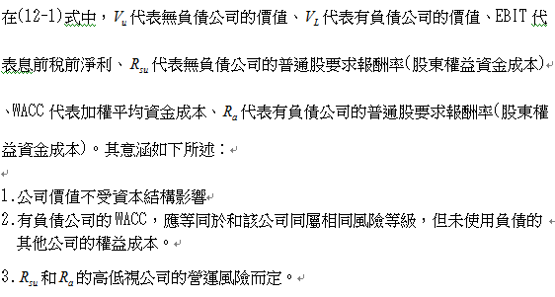
∮第13單元 槓桿與資本結構∮

Slide 11
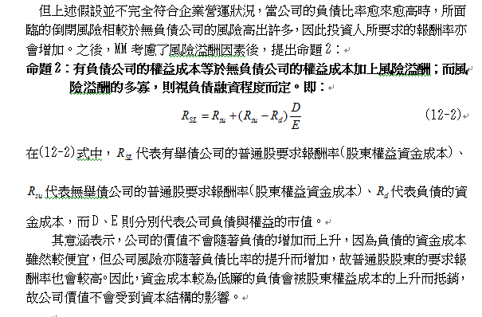
∮第13單元 槓桿與資本結構∮

Slide 12
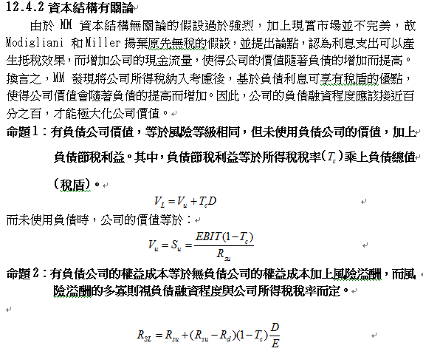
∮第13單元 槓桿與資本結構∮

Slide 13
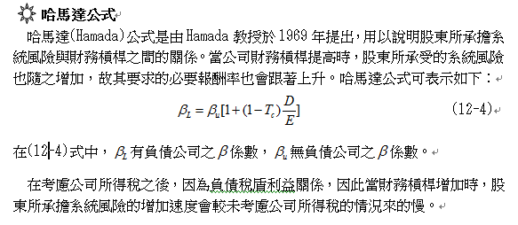
∮第13單元 槓桿與資本結構∮

Slide 14
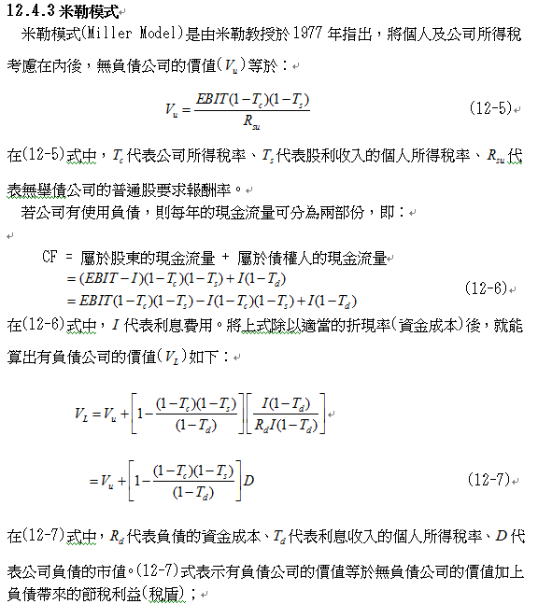
∮第13單元 槓桿與資本結構∮

Slide 15
∮第13單元 槓桿與資本結構∮

Slide 16
∮第13單元 槓桿與資本結構∮

